Slide 1
BÀI 1. NGUYÊN TỬ
Nội dung cần nắm được:
1, Các chất được tạo ra từ nguyên tử. Nguyên tử là những hạt vô cùng nhỏ bé và trung hòa về điện.
2, Cấu tạo nguyên tử gồm
+ Vỏ nguyên tử : Tạo bởi 1 hay nhiều electron, mang điện tích âm.
+ Hạt nhân nguyên tử : Proton: mang điện tích dương
Neutron: Không mang điện
3, Theo mô hình Rơ – dơ- pho – Bo: Electron chuyển động xung quanh hạt nhân theo 1 quỹ đạo xác định và sắp xếp thành từng lớp , mỗi lớp có số electron xác định.
4, Khối lượng nguyên tử được coi bằng tổng khối lượng của proton và neutron có trong nguyên tử, tính bằng đơn vị amu.

Slide 2
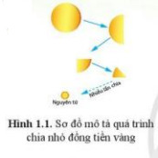
KHỞI ĐỘNG
GV giới thiệu: Lịch sử tìm ra nguyên tử
Khoảng năm 440 trước Công Nguyên, nhà triết học Hy Lạp, Đê-mô-crit (Democritus) cho rằng: nếu chia nhỏ nhiều lần một đồng tiền vàng cho đến khi “không thể phân chia được nữa”, thì sẽ được một loại hạt gọi là nguyên tử. (“Nguyên tử” trong tiếng Hy Lạp là atomos, nghĩa là “không chia nhỏ hơn được nữa”). Vậy nguyên tử có phải là hạt nhỏ nhất không?
-> Yêu cầu HS dự đoán câu trả lời.
-> GV vào bài .

Slide 3
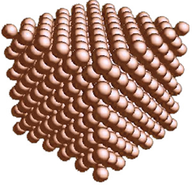
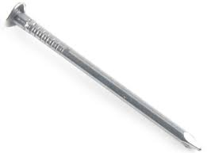
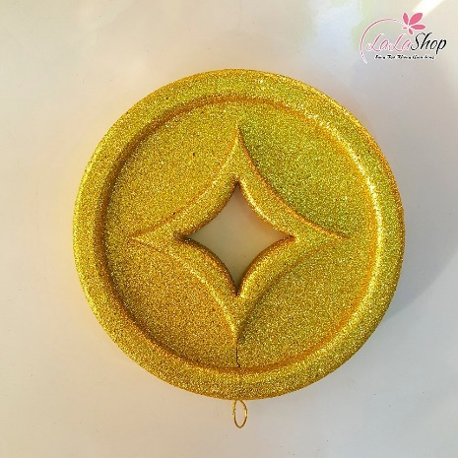

- GV: Yêu cầu HS quan sát các hình ảnh sau:
Nguyên tử là gì ?
- Nguyên tử là những hạt vô cùng nhỏ bé, không mang điện.
Mọi chất được cấu tạo từ nguyên tử.
Ví dụ:
Chiếc đinh sắt được tạo từ nguyên tử sắt ( iron) .
Nước được cấu tạo từ các nguyên tử hydrogen và oxygen.
Đầu chiếc đinh sắt chứa hàng tỉ các hạt rất nhỏ, mỗi hạt là 1 nguyên tử sắt.
? GV yêu cầu HS nghiên cứu VD SGK/tr 10 : Hãy kể tên 2 chất có chứa nguyên tử oxygen.
Đáp án: Khí oxygen, nước.
-> Chốt kiến thức phần I.
-> Chuyển ý: Chúng ta vừa kết luận: Nguyên tử không mang điện. Vậy vì sao nguyên lại không mang điện.
-> Tìm hiểu nội dung phần II.
Đồng tiền vàng chứa hàng tỉ tỉ các hạt rất nhỏ, mỗi hạt là 1 nguyên tử vàng.

Slide 4
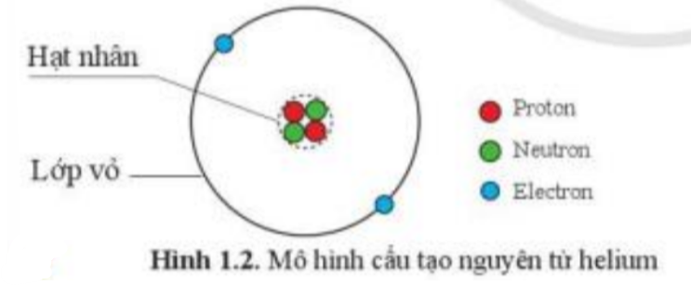
Gv: Chiếu mô hình cấu tạo nguyên tử helium.
II. Cấu tạo nguyên tử
Tạo bởi 1 hay nhiều electron. Electron: Kí hiệu là e, mang điện tích âm, giá trị điện tích là -1.
Vỏ nguyên tử:
Proton: Kí hiệu chữ p , mang điện tích dương. giá trị điện tích là -1.
Cấu tạo nguyên tử
->
Hạt nhân nguyên tử
Neuton: Kí hiệu chữ n , không mang điện.

Slide 5
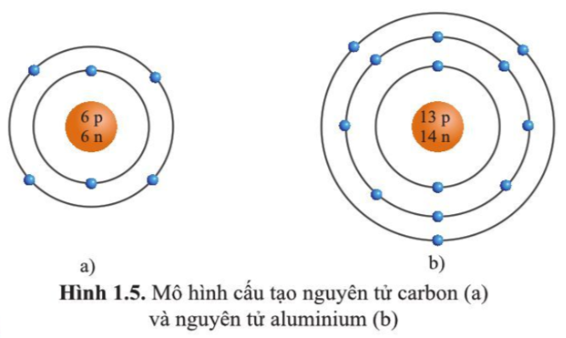
Gv: Chiếu mô hình cấu tạo nguyên tử helium.
II. Cấu tạo nguyên tử
Vỏ nguyên tử: Tạo bởi 1 hay nhiều electron. Electron: Kí hiệu là e, mang điện tích âm.
Cấu tạo nguyên tử
Proton: Kí hiệu chữ p , mang điện tích dương.
GV: Yêu cầu HS hoàn thành bảng sau:
Nguyên tử | Số proton | Số neutron | Số electron | Điện tích hạt nhân
Carbon
Aluminium
Hạt nhân nguyên tử
6
6
6
+6
Neuton: Kí hiệu chữ n , không mang điện.
13
14
13
+13
GV: Yêu cầu HS so sánh số p, e của 2 nguyên tử carbon và aluminium.
-> Đáp án: Ở cả 2 nguyên tử số p bằng số e.
-> Chốt kiến thức và mở rộng: Trong nguyên tử số p = số e mà p mang điện tích dương còn e mang điện tích âm -> tổng điện tích nguyên tử là 0-> Nguyên tử trung hòa về điện.
- Trong nguyên tử số p = số e

Slide 6
Gv : Yêu cầu hs hoạt động nhóm theo cặp, hoàn thành bài tập sau:
Cho nguyên tử lưu huỳnh ( sulfur) có 16 electron. Hỏi nguyên tử sulfur có bao nhiêu proton? Hãy chứng minh nguyên tử sulfur trung hòa về điện.
Đáp án:
Nguyên tử sulfur có:
+ 16 e. Tổng số điện tích: -16.
Vì số p= số e nên nguyên tử sulfur có:
+ 16 p. Tổng số điện tích : + 16
-> Tổng điện tích trong nguyên tử sulfur bằng 0.
-> Nguyên tử sulfur trung hòa về điện.

Slide 7
Chuyển ý sang phần III. Các em đã biết, electron chuyển động xung quanh hạt nhân. Vậy hãy dự đoán: Electron chuyển động quanh hạt nhân có quy luật hay hỗn độn?
-> GV yêu cầu các HS dự đoán
-> GV chiếu video để kiểm chứng.

Slide 8
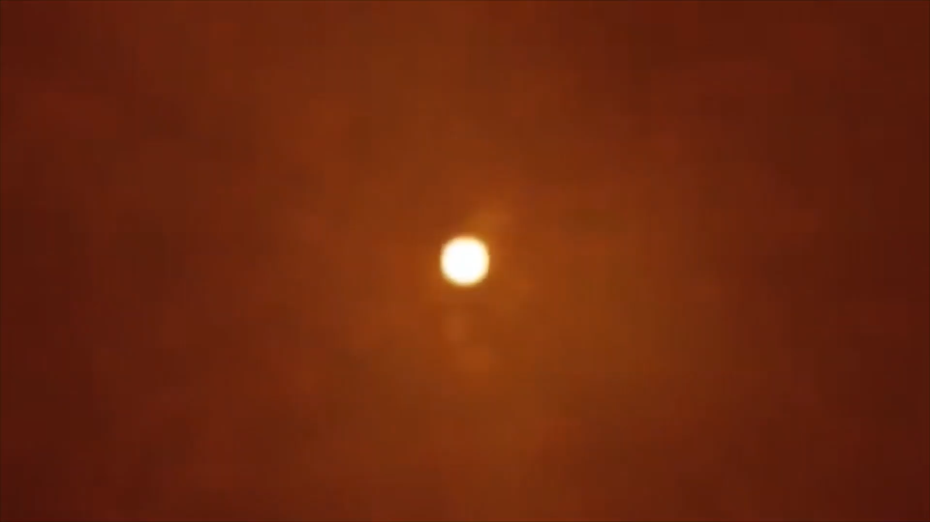

Slide 9
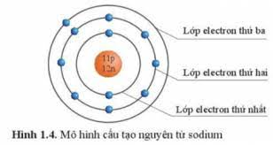
Gv: Chiếu mô hình-> Yêu cầu hs xác định số lớp e của nguyên tử sodium và số e trên từng lớp.
III. Sự chuyển động của electron trong nguyên tử.
- Theo mô hình Rơ – đơ – phơ – Bo, electron chuyển động xung quanh hạt nhân theo những quỹ đạo xác định và được sắp xếp thành từng lớp electron.
Lớp thứ nhất ( lớp gần hạt nhân) nhất, có tối đa 2 e
Lớp thứ 2 có tối đa 8 e
Lớp thứ 3 có tối đa 18 e

Slide 10
Gv hướng dẫn HS hoàn thành bài tập 4/SGK tr 10 .
Bài 4. Nguyên tử nitrogen và silicon có số electron lần lượt là 7 và 14. Hãy cho biết mỗi nguyên tử nitrogen và silicon có bao nhiêu lớp electron và có bao nhiêu electron lớp ngoài cùng.
Bước 1: Vẽ mô hình cấu tạo của các nguyên tử , đảm bảo quy tắc:
Lớp thứ nhất ( lớp gần hạt nhân) nhất, có tối đa 2 e
Lớp thứ 2 có tối đa 8 e
Lớp thứ 3 có tối đa 18 e
Bước 2: Dựa vào mô hình cấu tạo ->Xác định được số lớp e và số e lớp ngoài cùng.
7p
Nitrogen
Gv : Yêu cầu 1 Hs trả lời miệng bài tập số 5. SGK trang 13

Slide 11
GV : Đặt vấn đề , để chuyển sang phân IV.
Các em thấy rằng, nguyên tử có kích thước vô cùng nhỏ bé, kính hiển vi thông thường không thể nhìn thấy được. Vì vậy, khối lượng của nguyên phải được dùng đơn vị riêng. Đó là đơn vị nào?
IV. Khối lượng nguyên tử.
Để biểu thị khối lượng của nguyên tử, ta dùng đơn vị amu.
Theo đơn vị amu,
Khối lượng p = khối lượng n = 1 amu
Khối lượng e = 0,00055 amu
Khối lượng nguyên tử = m _{p} + m _{n}
m: khối lượng.
Ví dụ:
Nguyên tử hydrogen chỉ có 1p nên
m hydrogen = 1 amu
Nguyên tử oxgen chỉ có 8 p và 8 n nên :
m oxygen = m p + m _{n}
= 8.1 + 8.1
= 16 amu
GV: Yêu cầu HS hoạt động nhóm theo cặp hoặc hoạt động nhóm (theo tổ): Nghiên cứu thông tin SGK tr 13 và trả lời các câu hỏi sau:
1. Để biểu thị khối lượng của nguyên tử, người ta dùng đơn vị nào?
2, Theo đơn vị amu, khối lượng của các hạt p, n và e là bao nhiêu?
3, Làm thế nào để tính được khối lượng của nguyên tử ?
-> Gv yêu cầu nhóm trình bày, nhóm khác bổ sung, nhận xét.
-> GV chốt kiến thức.

Slide 12
Gv : Yêu cầu 1 hs làm bài 6. sgk tr 13.
Đáp án:
a, Nguyên tử carbon: Số p = 6 , số n = 6, số e = 6.
Nguyên tử aluminium: Số p = 13 , số n = 14, số e = 13.
b, Khối lượng của:
m carbon = m p + m n = 6 + 6 = 12 amu
m aluminium = m p + m n = 13 +14= 27 amu

Slide 13
GV : Chốt kiến thức toàn bài ( nội dung phần ghi nhớ)
GV: Yêu cầu HS về nhà :
Hoàn thành bài tập 7 SGK trang 14
Đọc trước bài 2. Nguyên tố hóa học.

